Slide 1
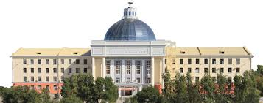
Электронный модуль журнала Сибирское Медицинское Обозрение
Notes:
Уважаемые коллеги, разрешите представить вашему вниманию электронный модуль журнала СМО

Slide 2
Поиск сайта журнала СМО smr.krasgmu.ru/
Notes:
Электронная версия журнала СМО находится на сайте красгму во вкладке университет. Так же с помощью поисковика Гугл –это первая ссылка. Кроме этого, на журнал СМО ссылается более 280 различных сайтов

Slide 3
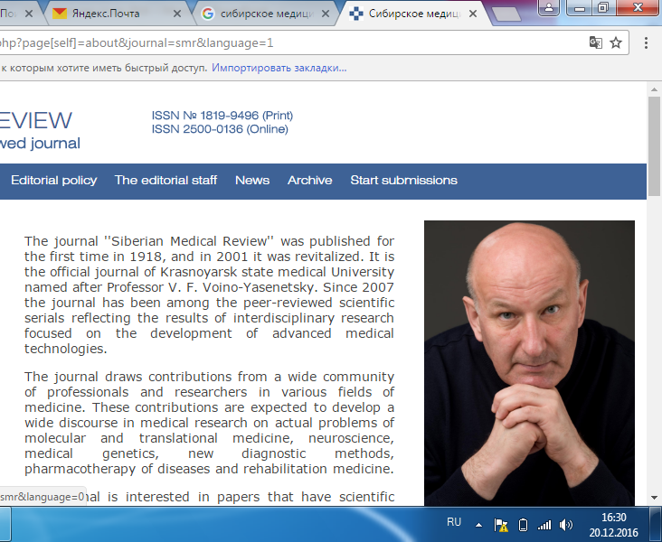
Двуязычный формат модуля СМО
Осуществлен перевод и вставка на английском языке всех текстовых файлы, программ и сообщения для авторов и рецензентов.
Перевод при поддержке Лингвоцентр КрасГМУ Гаврилюк О. А.
Notes:
Нами разработан электронный интерфейс журнала СМО в двуязычном формате

Slide 4
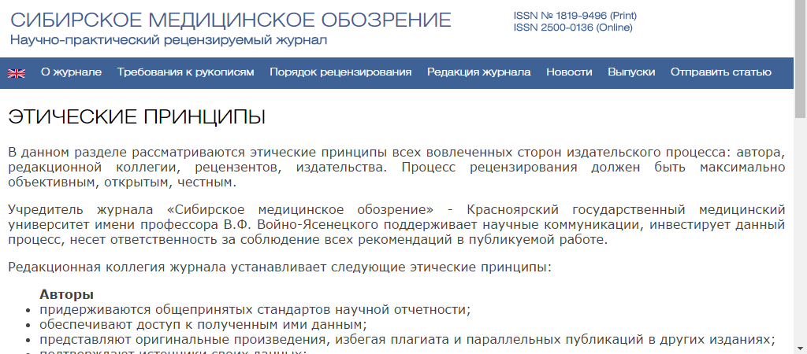
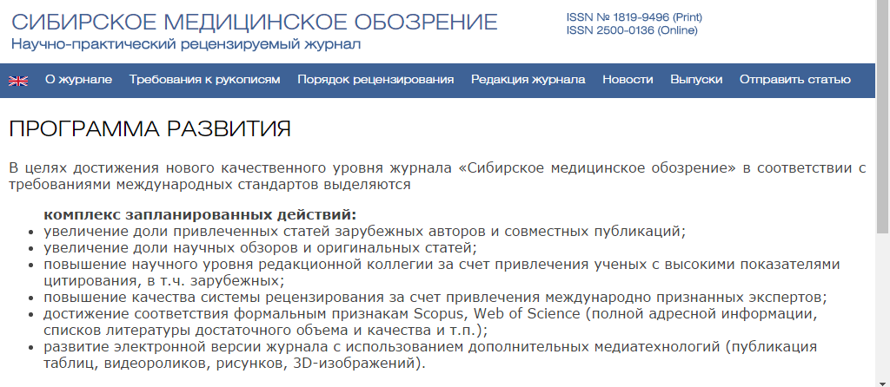
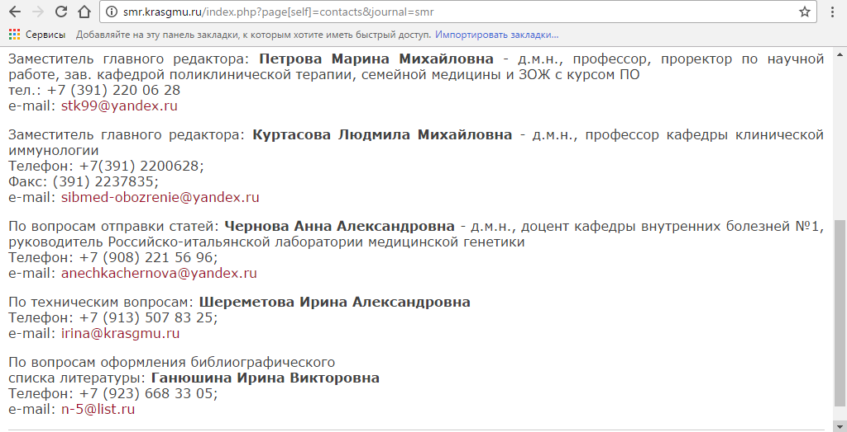
Структура главной страницы сайта СМО
Принцип представления информации во вкладках
Notes:
Изменена структура главной страницы сайта. Для удобства пользователей разработан принцип представления информации во вкладках. В раздел «О журнале» добавлены «Этические принципы», «Программа развития», «Контактная информация». В обновленной «Контактной информации» внесены сведения об адресе редакции, гл. редакторе, заместителях.

Slide 5
Требования к рукописям
Требования к рукописям выводятся одновременно для удобства выбора и просмотра необходимого раздела

Slide 6
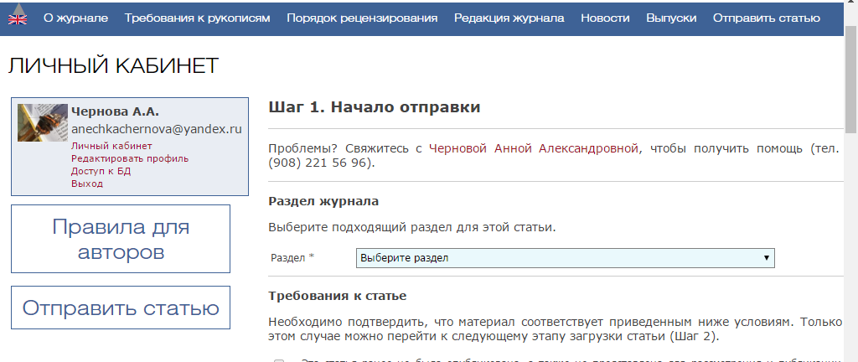
Модуль электронной редакции
Создана
программа
электронной
редакции
Многоэтапная
система
получения
Просмотр и проверка
Передача файлов
статей в
редколлегию
журнала

Slide 7
Программа электронной редакции
Система включает в себя все этапы проверки статьи
Предварительная проверка
Рецензиро-вание
Редакция
внесение данных в программу
Отправка в
журнал
Доработка
Выбор рецензента
принятие статьи в журнал
Архив

Slide 8
Работа с архивом журнала СМО
Загружены выпуски с 2011 г.
Загружен и расписан постатейно архив журнала с 2013 по 2016 гг.
Сайт журнала и выпуски СМО размещены на мобильной версии сайта университета
Присвоены DOI в CrossRef статьям СМО за 3 года (400 шт.)
Прописано библиографическое описание статей по ванкуверскому стандарту с указанием DOI для просмотра и цитирования
Создана БД авторов и организаций

Slide 9
Перспективы развития сайта СМО
Облако тегов
Внесение новых сервисов
Поиск по полному тексту
Мобильная версия сайта

Slide 10
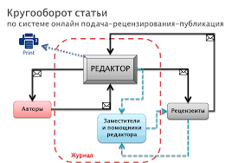
Модернизация сайта СМО
расширение этических принципов
доработка программы развития
добавление новых возможностей
в международную библиографическую базу данных AGRIS
в международную библиографическую базу данных AGRIS
инструкций для рецензентов
редакция архивных статей

Slide 11
Перспективы на 2017 год
Создать автоматическое составление титульного листа рукописи (апрель 2017 г.)
Создать систему двойного слепого рецензирования с тайм-контролем (май 2017 г.)
Подать заявку на вхождение в Web of Science и Scopus (март 2017 г.)

Slide 12
Благодарю за внимание

